Slide 1



管道巡检机器人立项答辩
答辩人：林沐阳 姚锦涛 郑涵意
延时符

Slide 2
目 录
CONTENTS
PART 01
项目背景
Background
PART 02
项目功能
Function
PART 03
技术及研究基础
Technology
PART 04
拓展提升
Upgrade
PART 05
商业价值
Business
延时符

Slide 3
项目背景
Background
延时符

Slide 4

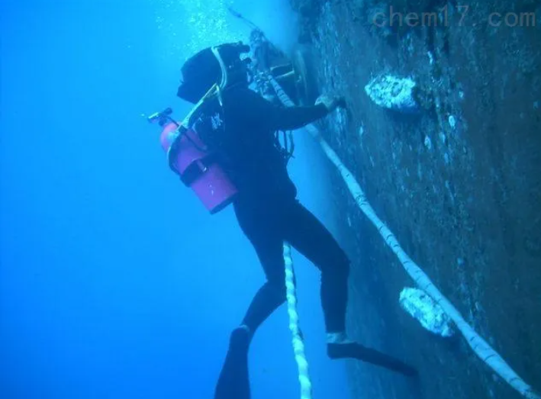
项目背景
概述：水下管道网作为城市的重要组成，其质量影响着居民的生活，我们需要经常对其进行检测。
目前，水下管道网中管道检测采用管道监测仪，记录管道内部具体情况。但是，现有的水下管道监测仪在工作时，往往会出现监测不到位，不能全方面的监测到每个部位，需进行二次检测，提高成本。且对管道损坏处不能更进一步进行数据采集，导致技术人员对损坏部位的损坏情况进行错判。
关键字： 管道检测 降低成本 数据采集
延时符

Slide 5
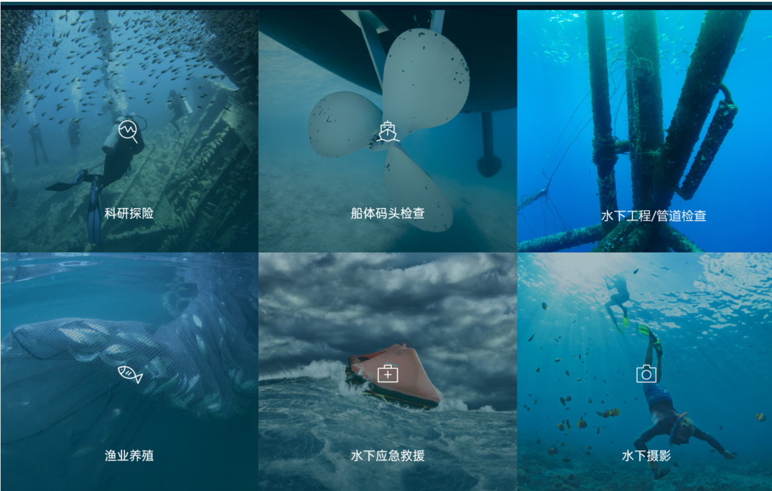

项目背景
未来水下机器人的发展方向是：
增加水下机器人行为的智能水平
延时符

Slide 6
项目特色
Character
延时符

Slide 7
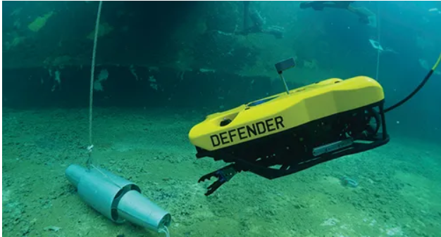
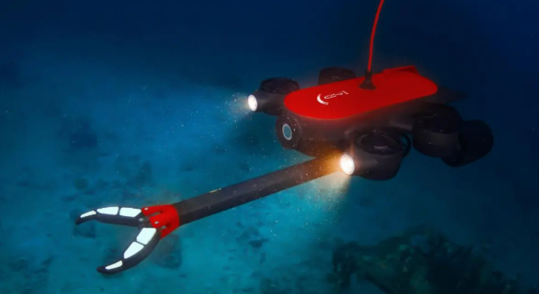
项目特色
相较于传统的管道检测机器，我们设计的水下机器人能够沿着水下管道运动，采集管道数据，检测管道上面的吸附物，并且同时进行报警，标记，清理，移除，回收。
延时符

Slide 8
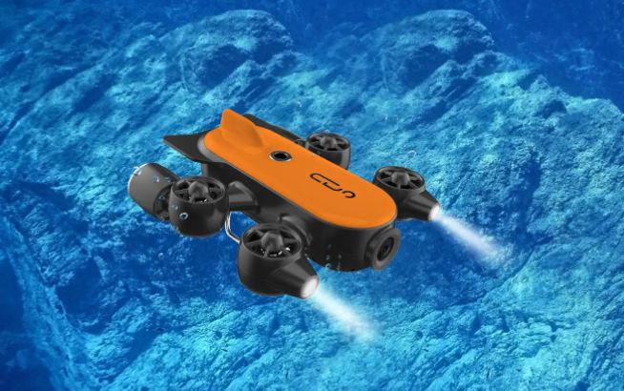
项目特色
在水下运行时，全程自主，能够独立实现前进，左转，右转，上升，下潜等功能，相比于传统的水下管道检测机器，其更加灵活，能够全方位地检测管道情况，不受空间时间的限制，而且可以对管道数据进行有效采集，最大限度地降低了水下管道的运行检测维护成本。
延时符

Slide 9
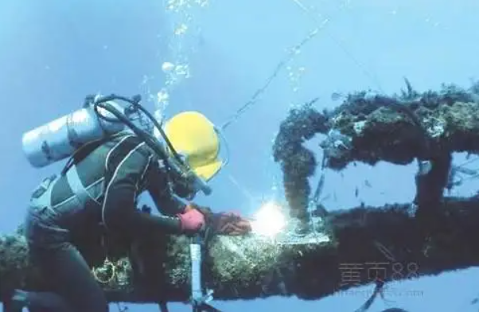
项目特色
我们设计的水下机器人可以实现完全不依靠人工，独立自主地完成水下管道检测，未来可以广泛地应用到许多高危、复杂、以及人力无法操作的水下工作。
我们的未来一定会让
人类的生命得到保证，高危职业越来越少！
延时符

Slide 10
技术及研究基础
Technology
延时符

Slide 11
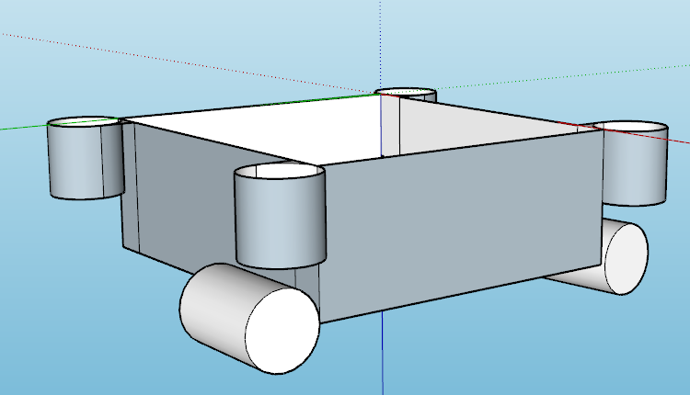
技术及研究基础
为实现水下机器人的巡检功能，我们拟采用如下材料和技术：
主控板：stm32最小系统板
防水仓：3d打印
通信协议：UDP协议
电调：新西达30A电调
电机：无刷电机
陀螺仪：MPU6050
摄像头：openmv板载摄像头
通信模块：ESP32模块
电源：Tattu无人机锂电池
机械臂：sg90舵机制作 概念图
探照灯：LED

Slide 12
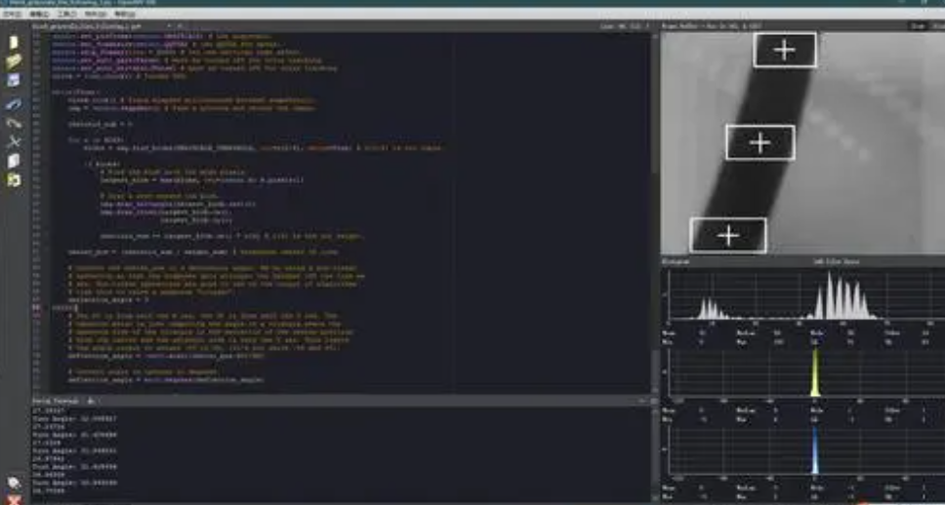
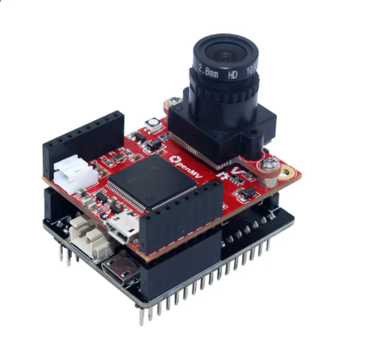
技术及研究基础
技术实现路线：
水下机器人包含6个无刷电机，2个用来控制机器人的前进及前进方向，另外4个用来控制机器人的下潜。
运动过程中，陀螺仪监测机器人的悬浮姿态，并通过微调4个悬浮电机来维持平衡。
当板载摄像头监测到管道时，通过openmv内置算法进行寻迹及附着物的检测，并通过串口将识别到的信息发送给主控单片机stm32，主控单片机与其通信完成姿态控制和机械臂控制；
延时符

Slide 13
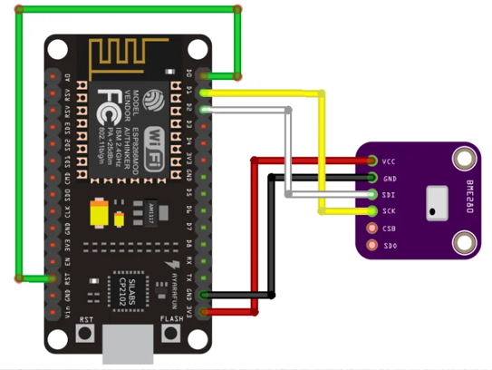
拓展提升
通过ESP32实现物联网功能，
Openmv模块通过串口将图像信息发送给ESP32，ESP32通过UDP协议将图片信息传输给上位机（电脑），以便观察记录巡检情况和调试；
当检测到附着物时，通过移动水下机器人将摄像头中心对准附着物，并用LED指示灯进行指示，并伸出机械臂，铲除附着物；
延时符

Slide 14
拓展提升
Upgrade
延时符

Slide 15
拓展提升
我们希望能够通过本次项目促进水下机器人的智能化发展，建设一个搭载多模块，实现多种功能的智能水下机器人平台；
延时符

Slide 16
商业价值
Business
目标用户
解决问题
延时符

Slide 17
商业价值
1. 目标用户：
需要进行水下管道巡检作业或者水下作业的企业用户
2. 解决问题：
由于目前的人工智能技术不能满足水下机器人智能增长的需要，需要将人工智能引入到水下机器人中来，不完全依赖于机器的智能，更多地依赖传感器和人工智能。
本项目特定指向水下管道巡检作业，实现此作业的智能化，无人化；
帮助企业降低员工的生命风险并降低水下管道的运行检测维护成本。；
延时符

Slide 18
THANK YOU FOR YOUR GUIDANCE.
谢谢您的指导
答辩人：林沐阳 姚锦涛 郑涵意

